Slide 1
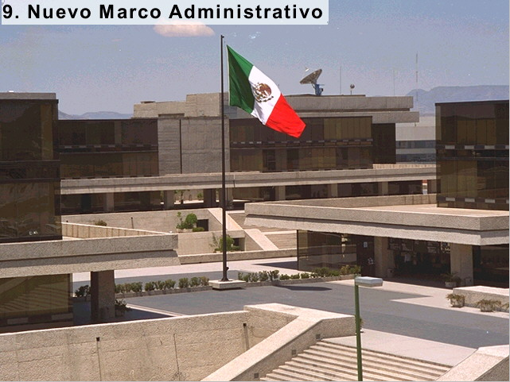
INSTITUTO NACIONAL DE ESTADÍSTICA Y GEOGRAFÍA

Slide 2
UNIVERSIDAD AUTÓNOMA METROPOLITANA (UAM-A)
PRESENTACIÓN:
INDICADORES ECONÓMICOS DE COYUNTURA
Septiembre 2014

Slide 3
Indicadores Económicos de Coyuntura
Utilidad
Son herramientas indispensables para monitorear el comportamiento real de la economía en el corto plazo, permitiendo tomar decisiones con mayor certidumbre.
Orientadas a:
Decisiones personales
Decisiones de inversión de los negocios
Decisiones en sectores específicos
Referencias para generar indicadores propios
Actualizar pronósticos para la planeación
Indicadores Económicos de Coyuntura

Slide 4
Estadística Básica
Tipos de Estadísticas
Fuentes de los IEC
Otras Fuentes de Información
Estadística Derivada

Slide 5
Estadística Básica
Encuestas propias
Encuesta Industrial Mensual
Encuesta Nacional de Empresas Constructoras
Encuesta Mensual sobre Establecimientos Comerciales
Encuesta Nacional de Ocupación y Empleo (mensual y trimestral)
Encuesta Nacional sobre la Confianza del Consumidor
Encuesta Mensual de Opinión Empresarial
Encuesta Mensual de Servicios
Indicadores Económicos de Coyuntura

Slide 6
Registros Administrativos
Estadística Básica
Estadística de la Industria Minerometalúrgica
Establecimientos Manufactureros (IMMEX)
Balanza Comercial (Banco de
México, INEGI, SAT y SE)
Índices Nacionales de Precios al
Consumidor y al Productor
Indicadores Económicos de Coyuntura

Slide 7


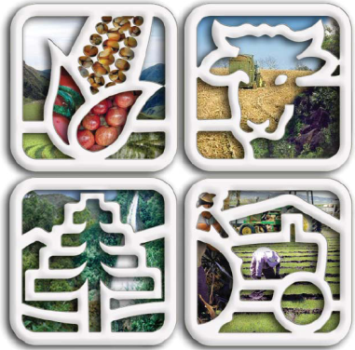
Información Censal
Estadística Básica
Censos Económicos
Censos de Población
Censos Agropecuarios
Indicadores Económicos de Coyuntura

Slide 8

Otras fuentes de Información

Slide 9


Otras fuentes de Información

Slide 10
Construcción de Indicadores de Estadística Derivada
Tipos de Estadísticas

Slide 11
Sistema de Cuentas Nacionales de México
Estadística Derivada
PIB a precios corrientes ; PIB a precios constantes
Indicador de la Actividad Industrial
  Indicador Global de la Actividad Económica
Indicador de la Inversión Fija Bruta
Oferta y Demanda Global de Bienes y Servicios
Producción manufacturera por entidad federativa
Generación de electricidad por entidad federativa
Ind. Trimestral de la Actividad Económica Estatal
Ind. Trimestrales de la Actividad Turística
Sistema de Indicadores Cíclicos: Coincidente
y Adelantado
Indicadores Económicos de Coyuntura

Slide 12






Estructura y Evolución Productiva del
Sector Real de la Economía
Cobertura
PRINCIPALES AGREGADOS MACROECONÓMICOS
SECTOR TERCIARIO (Servicios)
SECTOR SECUNDARIO (Industrial)
SECTOR PRIMARIO (Agropecuario, Silvícola y Pesquero)
Indicadores Económicos de Coyuntura

Slide 13
Herramientas utilizadas en el análisis de los IEC
Herramientas de Análisis
Variaciones anuales
Variaciones acumuladas
Estructuras porcentuales
Valores corrientes
PIB nominal (precios corrientes) durante el
segundo trimestre de 2014 ^{p}
Variación anual: 5.7
Variación acumulada: 5.4
p preliminar
Indicadores Económicos de Coyuntura

Slide 14
Resultados
Producto Interno Bruto Nominal
(Estructura porcentual)
1980
1993
2003
2008
* Servicios de intermediación Financiera Medidos Indirectamente
Indicadores Económicos de Coyuntura

Slide 15
Herramientas de Análisis
Originales
Variaciones anuales
Variaciones acumuladas
Desestacionalizadas^{1/}
Variaciones mensuales o trimestrales
Tendencia-ciclo
Variaciones mensuales o trimestrales
Valores constantes
(índices)
^{1/} Las series desestacionalizadas son aplicables a todos los indicadores de estadística básica y de contabilidad nacional, que cumplan con las características necesarias.
Indicadores Económicos de Coyuntura

Slide 16
Componentes de una serie de tiempo
Herramientas de Análisis
Componente irregular
Componente de tendencia
Componente cíclico
Componente estacional (incluye efectos calendario y de semana santa)

Slide 17
Factores no económicos que afectan a las series de tiempo
Series Desestacionalizadas
Efectos estacionales
Efectos de calendario
  Frecuencia de los días de la semana
  Semana santa
Efectos irregulares
  Eventos (huelgas, influenza, terremotos, huracanes, etc.)
  Error estadístico

Slide 18
Utilidad de los Resultados
Oferta de Indicadores Económicos de Coyuntura
Indicadores Económicos de Coyuntura

Slide 19
Resultados
Producto Interno Bruto Nominal, segundo trimestre de 2014
(Estructura porcentual)
Denominación | PIBN
 | Millones de Pesos | Estructura %
PRODUCTO INTERNO BRUTO (a precios de mercado) | 16,829,386
Impuestos a los productos, netos de subsidios | 760,716
VALOR AGREGADO BRUTO (en valores básicos) | 16,068,671 | 100.0
Actividades Primarias | 609,262 | 3.8
11 Agricultura, cría y explotación de animales, aprovechamiento forestal, pesca y caza | 609,262 | 3.8
Actividades Secundarias | 5,560,842 | 34.6
21 Minería | 1,208,331 | 7.5
22 Generación, transmisión y distribución de energía eléctrica, suministro de agua y de gas por ductos al consumidor final | 257,026 | 1.6
23 Construcción | 1,181,696 | 7.4
31-33 Industrias manufactureras | 2,913,790 | 18.1
Actividades Terciarias | 9,898,566 | 61.6
43-46 Comercio | 2,666,741 | 16.6
48-49 Transportes, correos y almacenamiento | 1,037,729 | 6.5
51 Información en medios masivos | 365,321 | 2.3
52 Servicios financieros y de seguros | 522,310 | 3.2
53 Servicios inmobiliarios y de alquiler de bienes muebles e intangibles | 1,869,575 | 11.6
54 Servicios profesionales, científicos y técnicos | 330,914 | 2.1
55 Corporativos | 94,573 | 0.6
56 Servicios de apoyo a los negocios y manejo de desechos y servicios de remediación | 522,817 | 3.3
61 Servicios educativos | 659,571 | 4.1
62 Servicios de salud y de asistencia social | 353,951 | 2.2
71 Servicios de esparcimiento, culturales y deportivos, y otros servicios recreativos | 66,881 | 0.4
72 Servicios de alojamiento temporal y de preparación de alimentos y bebidas | 356,337 | 2.2
81 Otros servicios excepto actividades gubernamentales | 336,239 | 2.1
93 Actividades legislativas, gubernamentales, de impartición de justicia y de organismos internacionales y extraterritoriales | 715,607 | 4.4
Indicadores Económicos de Coyuntura

Slide 20
Resultados
Producto Interno Bruto, al segundo trimestre de 2014
(Variación porcentual real respecto al mismo periodo del año anterior)
Denominación | 2013 |  |  |  |  | 2014
 | Trimestre |  |  |  | Anual | Trimestre |  | 6 meses
 | I | II | III | IV |  | I | II^{p/}
PIB Total a precios de mercado | 0.6 | 1.6 | 1.4 | 0.7 | 1.1 | 1.9 | 1.6 | 1.7
Actividades Primarias | (-) 2.2 | 2.6 | 0.8 | (-) 0.2 | 0.3 | 4.6 | 2.6 | 3.5
11 Agricultura, cría y explotación de animales, aprovechamiento forestal, pesca y caza | (-) 2.2 | 2.6 | 0.8 | (-) 0.2 | 0.3 | 4.6 | 2.6 | 3.5
Actividades Secundarias | (-) 1.6 | (-) 0.3 | (-) 0.5 | (-) 0.4 | (-) 0.7 | 1.6 | 1.0 | 1.3
21 Minería | (-) 1.8 | (-) 2.1 | (-) 1.8 | (-) 0.9 | (-) 1.7 | (-) 0.5 | (-) 1.0 | (-) 0.7
Petrolera | (-) 0.9 | (-) 1.5 | (-) 1.4 | (-) 0.9 | (-) 1.2 | (-) 1.3 | (-) 0.6 | (-) 0.9
No petrolera | (-) 5.5 | (-) 4.5 | (-) 3.5 | (-) 1.1 | (-) 3.6 | 3.0 | (-) 2.6 | 0.1
22 Generación, transmisión y distribución de energía eléctrica, suministro de agua y de gas por ductos al consumidor final | (-) 1.1 | 0.1 | 0.8 | 0.7 | 0.2 | 1.6 | 1.4 | 1.5
23 Construcción | (-) 3.0 | (-) 3.6 | (-) 6.6 | (-) 4.6 | (-) 4.5 | (-) 2.6 | (-) 0.6 | (-) 1.6
31-33 Industrias manufactureras | (-) 1.0 | 2.0 | 2.9 | 1.9 | 1.4 | 4.4 | 2.4 | 3.4
Actividades Terciarias | 2.1 | 2.6 | 2.5 | 1.3 | 2.1 | 1.9 | 1.8 | 1.9
43-46 Comercio | 0.5 | 3.7 | 4.4 | 2.4 | 2.8 | 2.1 | 1.8 | 2.0
48-49 Transportes, correos y almacenamiento | 0.5 | 1.8 | 2.3 | 1.3 | 1.5 | 1.6 | 1.4 | 1.5
51 Información en medios masivos | 10.9 | 6.3 | 4.9 | (-) 0.1 | 5.3 | 3.0 | 4.7 | 3.9
52 Servicios financieros y de seguros | 3.8 | 7.2 | 3.1 | 1.4 | 3.8 | 2.4 | 0.9 | 1.7
53 Servicios inmobiliarios y de alquiler de bienes muebles e intangibles | 1.8 | 1.6 | 1.5 | 1.0 | 1.5 | 2.2 | 2.3 | 2.2
54 Servicios profesionales, científicos y técnicos | 1.0 | (-) 0.6 | (-) 3.0 | (-) 1.3 | (-) 1.0 | (-) 0.3 | (-) 2.0 | (-) 1.1
55 Corporativos | (-) 1.1 | (-) 2.8 | (-) 1.9 | (-) 15.4 | (-) 5.6 | 5.1 | 2.6 | 3.8
56 Servicios de apoyo a los negocios y manejo de desechos y servicios de remediación | 6.3 | 3.8 | 2.8 | 2.8 | 3.9 | (-) 0.1 | 2.0 | 1.0
61 Servicios educativos | (-) 0.2 | 1.8 | 1.3 | 1.5 | 1.1 | 2.7 | 0.5 | 1.6
62 Servicios de salud y de asistencia social | 3.5 | 2.6 | 0.9 | 1.1 | 2.0 | 0.2 | 1.1 | 0.6
71 Servicios de esparcimiento culturales y deportivos, y otros servicios recreativos | 2.8 | (-) 1.7 | (-) 0.6 | 0.0 | 0.1 | (-) 3.8 | (-) 1.7 | (-) 2.7
72 Servicios de alojamiento temporal y de preparación de alimentos y bebidas | 3.9 | 1.1 | 1.7 | 1.8 | 2.1 | 1.8 | 4.0 | 2.9
81 Otros servicios excepto actividades gubernamentales | 2.4 | 2.0 | 1.7 | 0.7 | 1.7 | (-) 0.5 | 2.2 | 0.9
93 Actividades legislativas, gubernamentales, de impartición de justicia y de organismos internacionales y extraterritoriales | 0.0 | (-) 1.4 | 2.8 | 1.9 | 0.8 | 3.7 | 2.4 | 3.0
r/ Cifras revisadas
Indicadores Económicos de Coyuntura

Slide 21
Resultados
Producto Interno Bruto al segundo trimestre de 2014
(Variación porcentual real respecto al mismo periodo del año anterior)
Indicadores Económicos de Coyuntura

Slide 22
Resultados
Producto Interno Bruto al segundo trimestre de 2014
(Millones de pesos constantes)
1.56%
Indicadores Económicos de Coyuntura

Slide 23
Resultados
Componentes del PIB
ACTIVIDADES PRIMARIAS
ACTIVIDADES SECUNDARIAS
ACTIVIDADES TERCIARIAS

Slide 24
Resultados
Indicador Global de la Actividad Económica a junio de 2014
(Variación % real respecto al mismo mes del año anterior)
IGAE
Actividades económicas que lo integran
Nota: El IGAE no incluye los subsectores de Aprovechamiento forestal, de Pesca, caza y captura, ni la totalidad de las Actividades Terciarias, por lo que su tasa de crecimiento puede diferir de la que registre el PIB.
Indicadores Económicos de Coyuntura

Slide 25
Resultados
IGAE y sus componentes
IGAE
ACTIVIDAD AGROPECUARIA
ACTIVIDAD INDUSTRIAL
ACTIVIDADES DE SERVICIOS

Slide 26
Resultados
IGAE vs PIB
(Variación respecto al periodo del año anterior)
1.6%
1.6%
Al trimestralizar las cifras del IGAE se puede observar la alta correlación con los resultados del PIB trimestral.
Indicadores Económicos de Coyuntura

Slide 27
Resultados
Indicadores de la Actividad Industrial,
a julio de 2014
(Variación porcentual anual)
Indicadores Económicos de Coyuntura

Slide 28
Índice de Volumen Físico de la Actividad Industrial
Resultados
2.10
0.28
Indicadores Económicos de Coyuntura

Slide 29

Componentes del IVF de la Actividad Industrial
MINERÍA
MANUFACTURAS
CONSTRUCCIÓN
ELECTRICIDAD, GAS Y AGUA

Slide 30
Resultados
Producción Industrial E.U. vs México
(Serie Desestacionalizada)
ESTADOS
UNIDOS
MÉXICO
Indicadores Económicos de Coyuntura

Slide 31
Resultados
Formación Bruta de Capital Fijo
a junio de 2014
0.20
2.19
Este indicador es un importante termómetro que permite visualizar la posible trayectoria de la actividad económica.
Indicadores Económicos de Coyuntura

Slide 32
Resultados
Formación Bruta de Capital Fijo por componentes
CONSTRUCCIÓN
TOTAL
MAQUINARIA Y EQUIPO NACIONAL
MAQUINARIA Y EQUIPO IMPORTADA
Indicadores Económicos de Coyuntura

Slide 33
Resultados
Industria Minerometalúrgica a junio de 2014
(Toneladas*)
Mineral | Junio |  | Variación % anual
 | 2013 | 2014^{p/}
Cobre | 38,274 | 40,895 | 6.8
Azufre | 85,067 | 88,770 | 4.4
Plomo | 15,708 | 15,740 | 0.2
Plata | 396,992 | 397,603 | 0.2
Oro | 8,439 | 8,450 | 0.1
Coque | 184,051 | 184,165 | 0.1
Carbón no coquizable | 1,077,023 | 1,076,501 | 0.0
Zinc | 34,963 | 34,866 | (-) 0.3
Fluorita | 101,667 | 101,118 | (-) 0.5
Pellets de fierro | 582,958 | 561,532 | (-) 3.7
Yeso | 498,970 | 446,979 | (-) 10.4
*/ Excepto el oro y la plata que son kilogramos.
Indicadores Económicos de Coyuntura

Slide 34
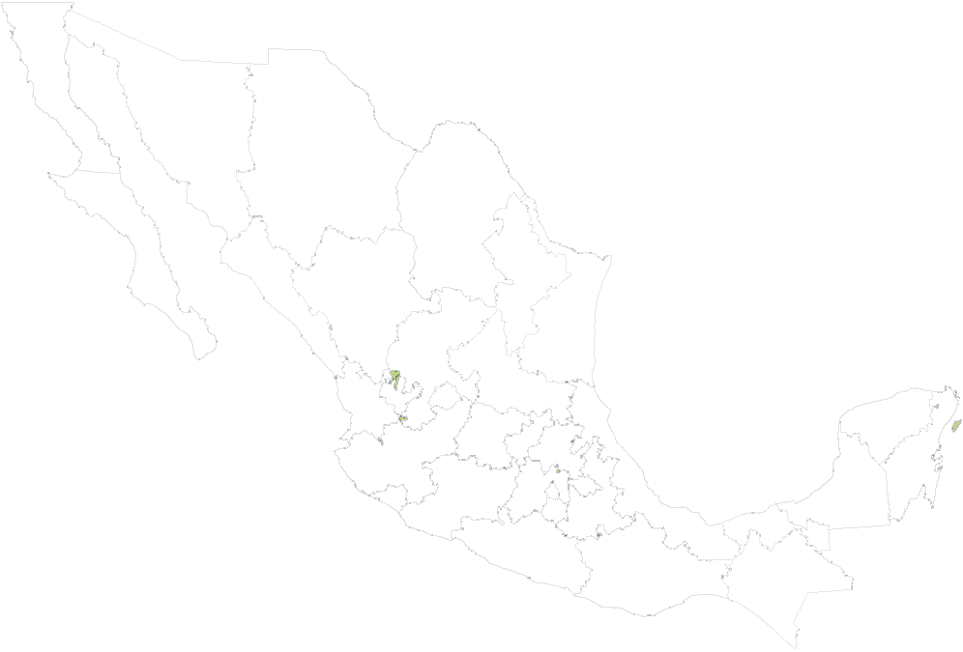
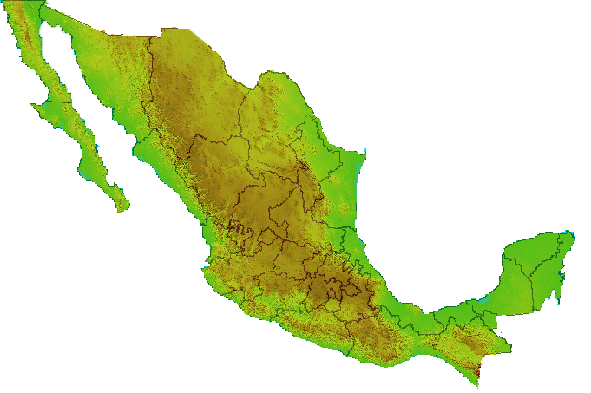
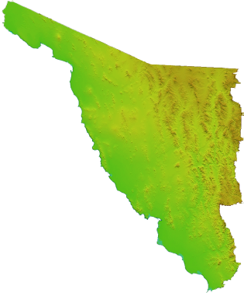
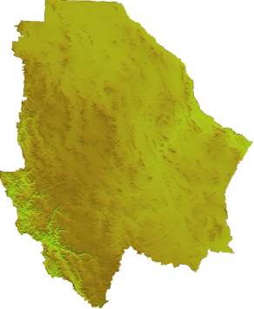
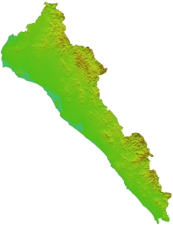
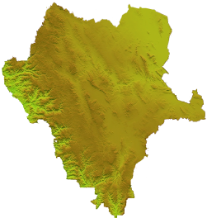
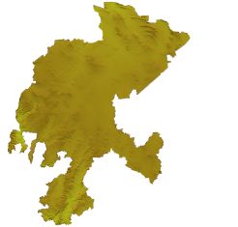
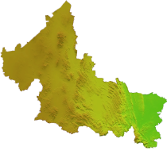




Resultados
ORO
Estado
Sonora
Chihuahua
Zacatecas
Durango
Guerrero
San Luis Potosí
México
Sinaloa
Guanajuato
Indicadores Económicos de Coyuntura

Slide 35


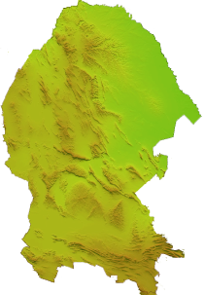




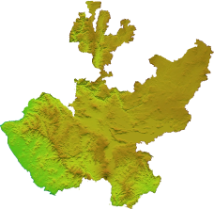





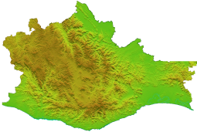
Resultados
Estado
Zacatecas
Chihuahua
Durango
Sonora
México
Oaxaca
Coahuila de Zaragoza
San Luis Potosí
Guanajuato
Sinaloa
Guerrero
Hidalgo
PLATA
Indicadores Económicos de Coyuntura

Slide 36
Resultados
Balanza Comercial
Indicadores Económicos de Coyuntura

Slide 37
Resultados
Exportaciones e Importaciones
(Millones de Dólares)
* Cifras oportunas.
Cifras Desestacionalizadas
Indicadores Económicos de Coyuntura

Slide 38
Resultados
Indicadores del Sector Servicios
Aspectos relevantes de la Encuesta Mensual de Servicios (EMS):
suministra información sobre ingresos y personal ocupado para nueve sectores de actividad, relacionados con los Servicios Privados no Financieros (de acuerdo con el SCIAN 2007).
cubre poco más de 7,700 unidades económicas que representan cerca del 80% del valor de los ingresos totales reportados por los Censos Económicos 2004.
constituye un importante insumo (estadística básica) para el cálculo del Sistema de Cuentas Nacionales de México.
No incluye: Comercio al por mayor y al por menor; Servicios financieros y de seguros, y Actividades del gobierno y de organismos internacionales y extraterritoriales.
Indicadores Económicos de Coyuntura

Slide 39
Resultados
ÍNDICE AGREGADO DE LOS INGRESOS POR LA PRESTACIÓN DE LOS SERVICIOS
PRIVADOS NO FINANCIEROS A JULIO DE 2014
(Variación porcentual anual)
Indicadores Económicos de Coyuntura

Slide 40
Resultados
Servicios Privados no Financieros durante julio de 2014
(Variaciones porcentuales reales respecto al mismo mes del año anterior)
Actividad económica | Ingresos Totales | Personal Ocupado* | Gastos por Consumo de Bienes y Servicios | Remuneraciones Totales
Autotransporte de carga | 4.2 | 0.6 | 5.6 | 2.7
Operadores de telecomunicaciones inalámbricas, excepto servicios de satélite | (‑) 6.4 | 0.9 | (‑) 13.9 | 5.7
Inmobiliarias y corredores de bienes raíces | 8.3 | 9.1 | 31.1 | 4.9
Servicios de contabilidad y auditoría | (‑) 25.5 | (‑) 39.7 | 3.2 | (‑) 17.4
Servicios de empleo | 4.8 | 0.5 | 31.7 | 7.9
Escuelas de educación superior | 7.0 | (‑) 4.1 | 8.1 | 5.6
Hospitales generales | 4.0 | 2.5 | 7.1 | 8.8
Otros juegos de azar | 3.1 | (-) 9.9 | (-) 7.4 | (‑) 0.4
Restaurantes de autoservicio, comida para llevar y otros restaurantes con servicio limitado | 4.0 | 4.5 | 5.1 | 0.5
Fuente: INEGI.
Indicadores Económicos de Coyuntura

Slide 41
Resultados
Componentes de la Oferta y Demanda Global,
al primer trimestre de 2014
(Variación real respecto al periodo del año anterior)
Concepto | 2013 |  |  |  | 2014^{p/}
 | Trimestres |  |  | Anual | Trimestre
 | II | III | IV |  | I
Producto Interno Bruto | 1.6 | 1.4 | 0.7 | 1.1 | 1.8
Importaciones | 4.4 | 2.6 | (‑)0.3 | 1.5 | 4.4
Oferta y Demanda | 2.3 | 1.7 | 0.4 | 1.2 | 2.4
Consumo Privado | 4.0 | 2.9 | 1.4 | 2.5 | 1.4
Consumo de Gobierno | 0.2 | 2.0 | 2.1 | 1.2 | 2.9
Formación Bruta de Capital Fijo | 0.8 | (-)3.7 | (-)3.0 | (-)1.8 | (-)0.8
Variación de existencias | NA | NA | NA | NA | NA
Exportaciones | (-)1.9 | 5.6 | 5.8 | 1.2 | 7.2
Este indicador da cuenta de la producción interna total generada en el país más la que procede del exterior.
Por el lado de la demanda, se muestra el consumo de los hogares, el realizado por el gobierno, las compras de maquinaria, equipo y el gasto en construcción, así como el nivel de los productos y servicios destinados a la exportación.
Indicadores Económicos de Coyuntura

Slide 42
Resultados
Sistema de Indicadores Cíclicos: Coincidente y Adelantado
Indicador Coincidente: Considera el comportamiento mensual y en términos desestacionalizados de las siguientes variables:
Indicador de la Actividad Económica Mensual
Indicador de la Actividad Industrial
Índice de Ventas Netas al por menor en los Establecimientos Comerciales
Número de Asegurados Permanentes en el IMSS
Tasa de Desocupación Urbana
Importaciones Totales
Indicadores Económicos de Coyuntura

Slide 43
Resultados
Sistema de Indicadores Cíclicos: Coincidente y Adelantado
Indicador Adelantado: Considera el comportamiento mensual y en términos desestacionalizados de las siguientes variables:
Tendencia del Empleo en las Manufacturas
Exportaciones no Petroleras
Índice de Precios y Cotizaciones de la Bolsa Mexicana de Valores en términos reales
Tipo de Cambio Real
Tasa de Interés Interbancaria de Equilibrio
Índice Standard & Poor’s 500 (índice bursátil de EUA)
Indicadores Económicos de Coyuntura

Slide 44
Resultados
Sistema de Indicadores Cíclicos: Coincidente y Adelantado
Sistema de Indicadores Cíclicos: Coincidente
(Índice desestacionalizado, Base 1993 = 100)
Sistema de Indicadores Cíclicos: Adelantado
(Índice desestacionalizado, Base 1993 = 100)
Indicadores Económicos de Coyuntura

Slide 45
Indicadores de Opinión
Sobre Confianza del Consumidor (ENCO)
Este índice se calcula considerando la percepción de los hogares basada en:
La opinión sobre la situación económica actual y esperada del hogar de los entrevistados;
Las percepción sobre la situación económica presente y futura del país,
y la expectativa de los consumidores acerca del momento propicio para la adquisición de bienes de consumo duradero.
Sobre la Opinión del Sector Manufacturero (EMOE)
Se integran con base en los siguientes indicadores:
Expectativas Empresariales (constituido por la opinión del directivo empresarial sobre la situación que presenta su empresa con relación a: producción, utilización de planta y equipo, demanda nacional de los productos de la empresa, exportaciones y personal ocupado. Además de Inversión en planta y equipo, Inventarios de productos terminados, Precios de venta y Precios de insumos).
Indicador de Pedidos Manufactureros (expectativas de los directivos empresariales del sector referido a la siguiente secuencia del proceso productivo de la actividad manufacturera: volumen esperado de pedidos, producción esperada, niveles esperados de personal ocupado, oportunidad de entregas de insumos por parte de los proveedores y el comportamiento de los inventarios de insumos).
Indicador sobre la Confianza del Productor (percepción que tienen los directivos empresariales del sector manufacturero de la situación económica que se presenta en el país y en su empresa).

Slide 46
Resultados
Índice sobre la Confianza del Consumidor
Este índice se calcula considerando la percepción de los hogares basada en:
la opinión sobre la situación económica actual y esperada del hogar de los entrevistados;
las percepción sobre la situación económica presente y futura del país,
y la expectativa de los consumidores acerca del momento propicio para la adquisición de bienes de consumo duradero.
Indicadores Económicos de Coyuntura

Slide 47
Resultados
Comportamiento del Índice sobre la Confianza del Consumidor
Indicadores Económicos de Coyuntura

Slide 48
Resultados
Evolución de las Expectativas Empresariales
al mes de agosto de 2014
Indicadores Económicos de Coyuntura

Slide 49
Resultados
Evolución del Indicador de Pedidos Manufactureros
al mes de agosto de 2014
Indicadores Económicos de Coyuntura

Slide 50
Resultados
Evolución del Indicador de Confianza Empresarial
al mes de agosto de 2014
Indicadores Económicos de Coyuntura

Slide 51
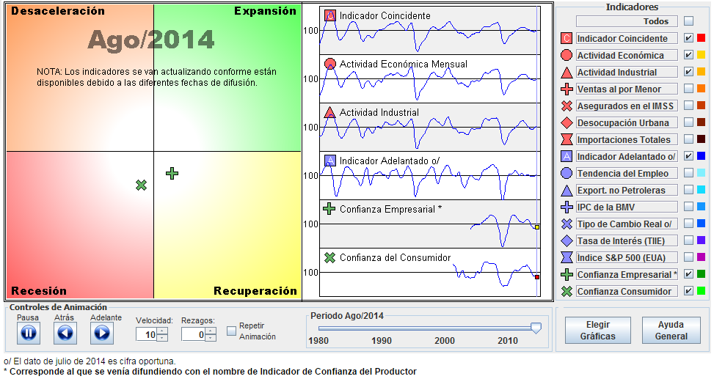
Resultados
RELOJ DE LOS CICLOS ECONÓMICOS
Indicadores Económicos de Coyuntura

Slide 52
Resultados
Indicadores de Ocupación y Empleo
A través de la Encuesta Nacional de Ocupación y Empleo (ENOE) es posible registrar de manera permanente el comportamiento del empleo a nivel nacional y para cuatro tamaños de localidades; la ENOE con periodicidad trimestral proporciona información para las 32 entidades federativas, lo que permite conocer la complejidad del fenómeno ocupacional en un nivel de desagregación más detallado.
Población de 14 años y más:
  Población económicamente activa (PEA)
    Ocupada
      Posición en la ocupación
      Sector de actividad económica
      Nivel de ingresos
      Duración de la jornada de trabajo
      Condición de acceso a las instituciones de salud
      Ámbito y tamaño de la unidad económica
      Distribución por tipo de unidad económica
    Desocupada
  Población no económicamente activa (PNEA)
Indicadores Económicos de Coyuntura

Slide 53
Resultados
Tasa de Desocupación por Sexo
(Porcentaje de la PEA)
Indicadores Económicos de Coyuntura

Slide 54
Resultados
Desocupación por Sexo y Grupo de Edad
(Porcentaje de la PEA)
Sexo
Grupos de edad
Indicadores Económicos de Coyuntura

Slide 55
Resultados
Población desocupada por Nivel de Instrucción
(Estructura porcentual)
Cifras de Agosto de 2014.
Indicadores Económicos de Coyuntura

Slide 56
Resultados
Población Ocupada por Sector de Actividad
(Estructura porcentual)
Cifras de agosto de 2014.
Indicadores Económicos de Coyuntura

Slide 57
Resultados
Población Ocupada según su Posición (Estructura porcentual)
Cifras de agosto de 2014.
Indicadores Económicos de Coyuntura

Slide 58
Resultados
Desocupación por Entidad Federativa
Agosto de 2014
Indicadores Económicos de Coyuntura
Indicadores Económicos de Coyuntura

Slide 59
Resultados trimestrales
Población ocupada por
entidad federativa
Millones de personas
6.9
4.0
Ocupados 2005-2014
Entidades | 2005 | 2014 | Diferencias
México | 5 821 960 | 6 880 091 | 1 058 131
Guanajuato | 1 754 175 | 2 366 452 | 612 277
Jalisco | 2 778 509 | 3 305 736 | 527 227
Veracruz de Ignacio de la Llave | 2 517 413 | 3 000 271 | 482 858
Nuevo León | 1 771 542 | 2 173 329 | 401 787
Sonora | 935 301 | 1 311 299 | 375 998
Guerrero | 1 113 378 | 1 436 411 | 323 033
Puebla | 2 218 848 | 2 540 597 | 321 749
Michoacán de Ocampo | 1 557 885 | 1 874 698 | 316 813
Coahuila de Zaragoza | 935 120 | 1 248 127 | 313 007
Chiapas | 1 586 076 | 1 862 177 | 276 101
Distrito Federal | 3 769 550 | 4 032 035 | 262 485
Hidalgo | 927 222 | 1 165 866 | 238 644
Tamaulipas | 1 245 572 | 1 478 075 | 232 503
Baja California | 1 255 201 | 1 484 468 | 229 267
2.2
Número de personas
1.1
Como ejemplo sólo en el DF falta cubrir una demanda de 81,527 empleos.
0.34
Indicadores Económicos de Coyuntura

Slide 60
Resultados trimestrales
 | Tasa de condiciones críticas de ocupación (TCCO) | Tasa de ocupación en el sector informal 1 (TOSI1) | Tasas de desocupación | Tasa de subocupación | Sin acceso a las instituciones de salud
Total Nacional | 11.4 | 27.3 | 4.9 | 8.2 | 62.7
Aguascalientes | 8.0 | 22.7 | 5.8 | 2.8 | 49.0
Baja California | 6.3 | 20.4 | 5.6 | 4.2 | 43.0
Baja California Sur | 7.3 | 18.0 | 4.9 | 15.2 | 47.5
Campeche | 14.3 | 25.4 | 3.2 | 6.1 | 66.0
Coahuila de Zaragoza | 8.0 | 22.4 | 5.2 | 8.7 | 42.0
Colima | 7.4 | 19.9 | 4.4 | 8.1 | 62.1
Chiapas | 30.0 | 23.3 | 3.3 | 8.7 | 85.3
Chihuahua | 5.0 | 15.9 | 3.2 | 1.8 | 41.1
Distrito Federal | 9.2 | 29.2 | 6.8 | 6.9 | 55.5
Durango | 11.5 | 25.8 | 6.0 | 7.2 | 60.1
Guanajuato | 10.8 | 28.3 | 4.7 | 14.5 | 64.1
Guerrero | 15.1 | 34.4 | 1.5 | 6.5 | 82.3
Hidalgo | 14.0 | 31.8 | 4.1 | 11.7 | 76.6
Jalisco | 5.8 | 25.4 | 5.0 | 8.7 | 58.6
México | 13.7 | 34.8 | 6.6 | 6.3 | 61.5
Michoacán de Ocampo | 9.2 | 32.4 | 3.2 | 8.9 | 79.7
Morelos | 7.1 | 34.5 | 4.1 | 5.3 | 70.7
Nayarit | 10.9 | 27.3 | 5.8 | 15.6 | 69.2
Nuevo León | 4.7 | 20.8 | 5.6 | 6.7 | 41.2
Oaxaca | 15.3 | 33.8 | 2.6 | 9.9 | 81.5
Puebla | 16.5 | 28.3 | 4.0 | 5.4 | 77.0
Querétaro | 4.6 | 20.3 | 5.9 | 2.2 | 54.0
Quintana Roo | 8.3 | 21.5 | 4.5 | 8.6 | 52.8
San Luis Potosí | 12.0 | 23.8 | 3.2 | 6.3 | 63.7
Sinaloa | 7.4 | 21.1 | 5.8 | 12.6 | 56.3
Sonora | 7.9 | 21.5 | 4.9 | 13.1 | 48.9
Tabasco | 9.4 | 28.6 | 6.5 | 9.7 | 67.6
Tamaulipas | 10.4 | 22.0 | 5.2 | 15.7 | 50.1
Tlaxcala | 16.5 | 38.8 | 5.8 | 22.4 | 76.8
Veracruz de Ignacio de la Llave | 15.1 | 25.0 | 3.7 | 4.9 | 73.3
Yucatán | 15.0 | 32.0 | 2.4 | 7.8 | 68.7
Zacatecas | 12.8 | 25.1 | 4.7 | 14.5 | 70.9
Resultados
del 2do Trim
de 2014
Indicadores Económicos de Coyuntura

Slide 61
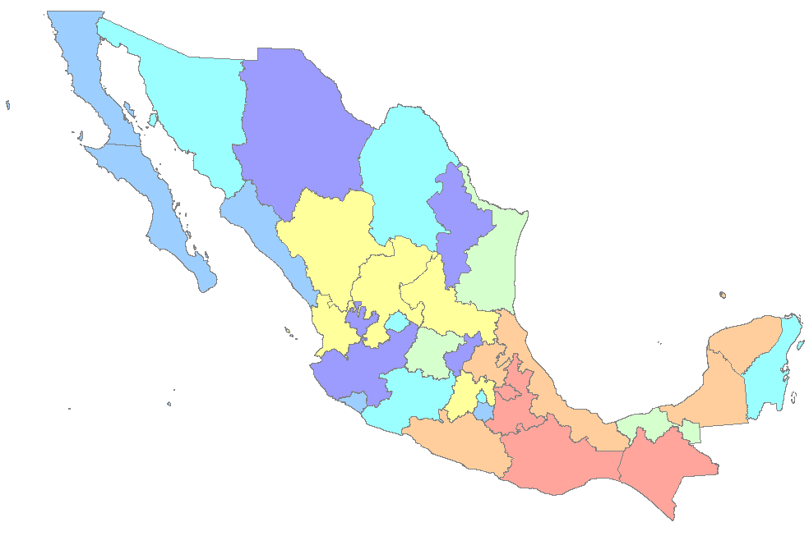
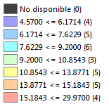
Resultados trimestrales
Tasa de Condiciones Críticas de Ocupación
2do trim de 2014
(Por cada 100 personas ocupadas)
Elaborado para fines ilustrativos
Indicadores Económicos de Coyuntura

Slide 62
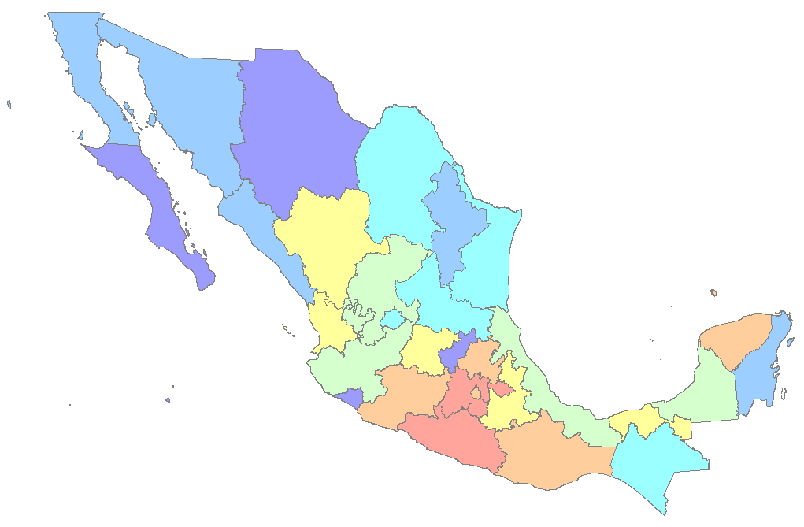
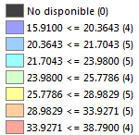
Resultados trimestrales
Tasa de Ocupación en el Sector Informal
2do trim de 2014
(Por cada 100 personas ocupadas)
Elaborado para fines ilustrativos
Indicadores Económicos de Coyuntura

Slide 63
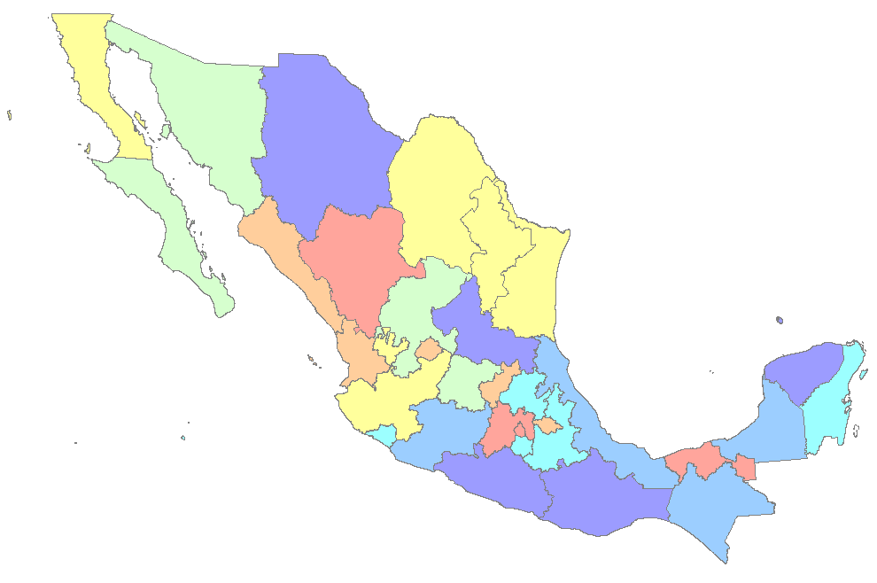
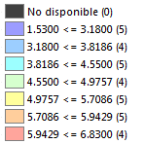
Resultados trimestrales
Tasa de Desocupación
2do trim de 2014
(Por cada 100 personas ocupadas)
Elaborado para fines ilustrativos
Indicadores Económicos de Coyuntura

Slide 64
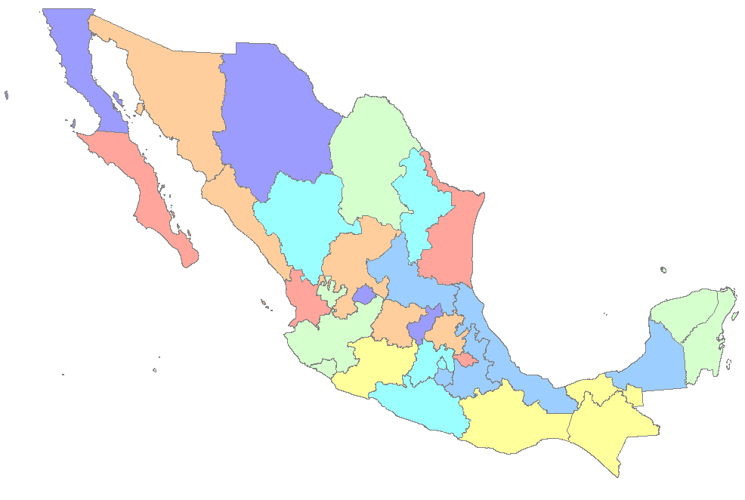
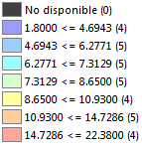
Resultados trimestrales
Tasa de Subocupación
2do trim de 2014
(Por cada 100 personas ocupadas)
Elaborado para fines ilustrativos
Indicadores Económicos de Coyuntura

Slide 65
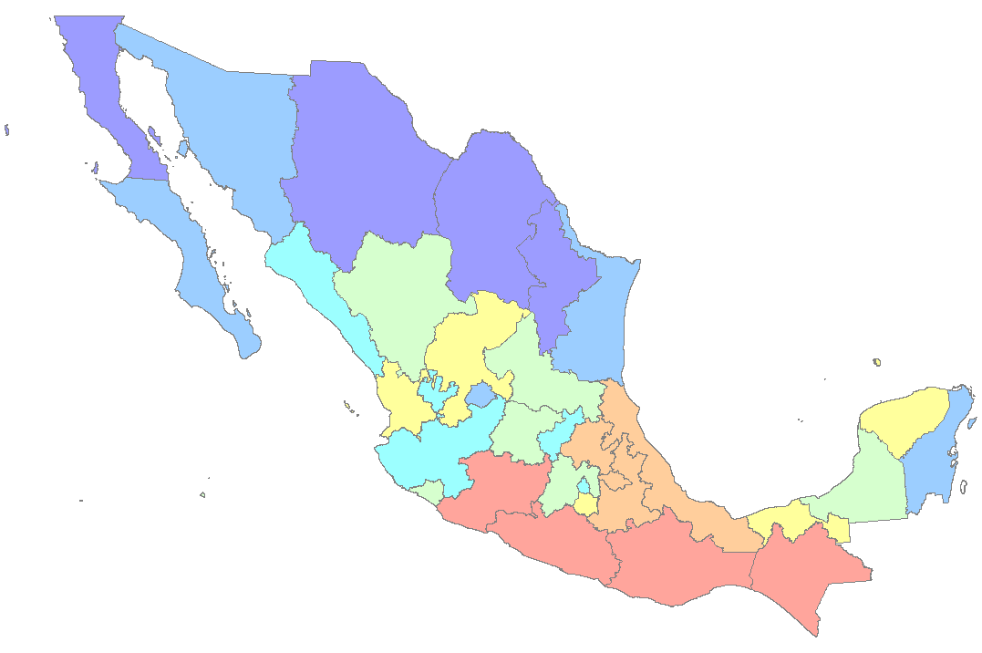
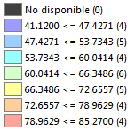
Resultados trimestrales
Porcentaje de Ocupados sin acceso a Instituciones de Salud
2do trim de 2014
(Por cada 100 personas ocupadas)
Elaborado para fines ilustrativos
Indicadores Económicos de Coyuntura

Slide 66
Resultados trimestrales
Población ocupada por nivel de ingreso al 2do trim de 2014
Nivel de ingreso | Nacional | Distrito Federal
Total | 49 545 156 | 4 032 035
Hasta un salario mínimo | 6 567 928 | 343 878
Más de 1 hasta 2 salarios mínimos | 12 054 956 | 886 069
Más de 2 hasta 3 salarios mínimos | 10 943 875 | 788 210
Más de 3 hasta 5 salarios mínimos | 7 220 166 | 603 569
Más de 5 salarios mínimos | 3 327 753 | 345 982
No recibe ingresos | 3 806 498 | 103 780
No especificado | 5 623 980 | 960 547
Este grupo representa
el 65% de la población
Ocupada.
Indicadores Económicos de Coyuntura

Slide 67
Resultados trimestrales
En el Distrito Federal existen 4.032 millones de personas ocupadas.
Las actividades que mayor empleo generan son:
1) Industria Manufacturera (435 mil empleos)
2) Comercio (857 mil empleos)
3) Servicios profesionales, financieros y
corporativos (567 mil empleos)
4) Servicios sociales (466 mil empleos)
5) Servicios diversos (504 mil empleos)
En conjunto estos sectores
representan el 70% del personal
Ocupado de la entidad.
Indicadores Económicos de Coyuntura

Slide 68
Resultados trimestrales
Población ocupada en el Distrito Federal por sexo y edad
2do trim de 2014
Hombres
Mujeres
Indicadores Económicos de Coyuntura

Slide 69

Difusión de los Resultados
HTTP://WWW.INEGI.ORG.MX
Indicadores Económicos de Coyuntura

Slide 70
Difusión
CRITERIOS ESTABLECIDOS POR EL INEGI PARA LA INFORMACIÓN PRODUCIDA Y DIFUNDIDA:
Relevante y detallada.
Con cobertura adecuada.
Con periodicidad adecuada.
Oportuna.
De calidad.
Indicadores Económicos de Coyuntura

Slide 71
Difusión
PROGRAMA DE NORMAS ESPECIALES DE DIVULGACIÓN DE DATOS (NEDD) DEL FMI
4 dimensiones:
Datos: cobertura, periodicidad y oportunidad.
Acceso del público.
Integridad de los datos divulgados
Calidad de los datos.
Indicadores Económicos de Coyuntura

Slide 72
Difusión
Sector Real
Datos
Cuentas nacionales
Índices de producción (Industrial o de productos básicos)
Mercado laboral
Índices de precios
INEGI
Sector Fiscal
Operaciones del sector público
Operaciones del gobierno central
Deuda del gobierno central
SHCP
Sector Financiero
Cuentas analíticas del sector bancario
Cuentas analíticas del banco central
Tasas de interés
Mercado bursátil
Sector Externo
BANXICO
Balanza de pagos
Reservas internacionales
Comercio de mercancías
Posición de inversión internacional
Tipos de cambio
Indicadores Económicos de Coyuntura

Slide 73
Difusión
MÉXICO
INDICADOR | NORMA FMI DE OPORTUNIDAD | OPORTUNIDAD EN MÉXICO | PERIODICIDAD
PIB | 90 días | 53 días | Trimestral
Índice de Producción industrial | 42 días | 42 días | Mensual
Empleo y Desempleo | 90 días | 25 y 45 días | Mensual y trimestral
Remunerac. Manufactureras | 90 días | 60 días | Mensual
Balanza Comercial (o) | 56 días | 25 días | Mensual
Balanza Comercial (r) | 56 días | 42 días | Mensual
Indicadores Económicos de Coyuntura

Slide 74
Difusión
MÉXICO: PIB
Indicadores Económicos de Coyuntura

Slide 75
Difusión
MÉXICO: Índice de Producción
Indicadores Económicos de Coyuntura

Slide 76
Difusión
MÉXICO: Balanza Comercial
Indicadores Económicos de Coyuntura

Slide 77
Difusión
PROGRAMA DE NORMAS ESPECIALES DE DIVULGACIÓN DE DATOS (NEDD) DEL FMI
4 dimensiones:
Datos: cobertura, periodicidad y oportunidad.
Acceso del público.
Integridad de los datos divulgados (objetividad y profesionalismo)
Calidad de los datos.
Indicadores Económicos de Coyuntura

Slide 78
Difusión
Acceso del Público
Acceso inmediato y equitativo del público - y de los participantes en el mercado- a la información
Divulgación anticipada de los calendarios de publicación.
Divulgación simultánea a todas las partes interesadas.
Indicadores Económicos de Coyuntura

Slide 79
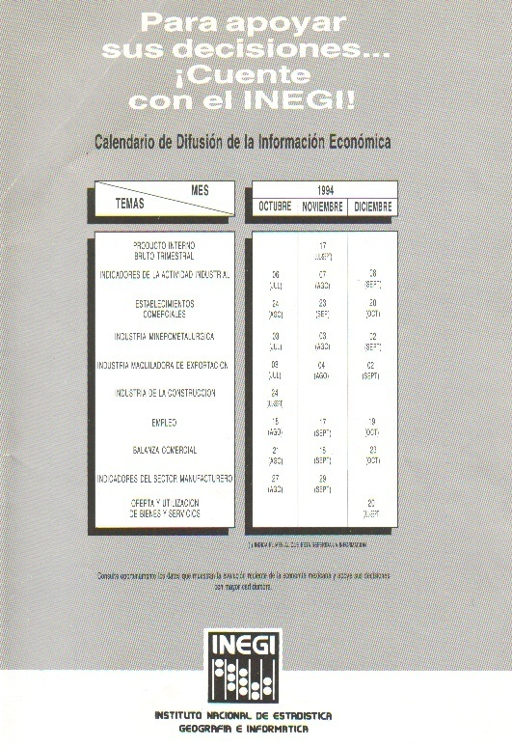
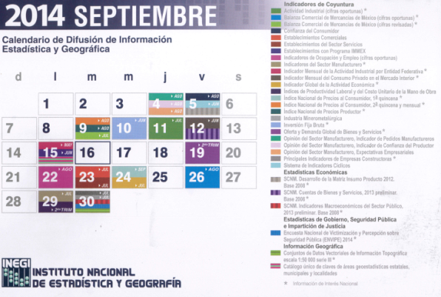
Difusión
Calendario de Difusión de Información de Coyuntura
Contiene las fechas en que estará disponible la información estadística sobre los principales Indicadores Macroeconómicos de Coyuntura (8:00 hrs.)
Indicadores Económicos de Coyuntura

Slide 80
Difusión
PROGRAMA DE NORMAS ESPECIALES DE DIVULGACIÓN DE DATOS (NEDD) DEL FMI
4 dimensiones:
Datos: cobertura, periodicidad y oportunidad.
Acceso del público.
Integridad de los datos divulgados.
Calidad de los datos.
Indicadores Económicos de Coyuntura

Slide 81
Difusión
Integridad de los Datos Divulgados
Un elemento fundamental para que surja la confianza entre productor y usuario, es la transparencia de las prácticas y los procedimientos.
Divulgación de los términos y condiciones en que se preparan las Estadísticas Oficiales.
Identificación del acceso interno del gobierno a los datos antes de su publicación.
Identificación de quién hace los comentarios en la fecha de divulgación de los datos estadísticos.
Suministro de información sobre las revisiones de la metodología y avisos anticipados de los cambios metodológicos.
Indicadores Económicos de Coyuntura

Slide 82
Difusión
PROGRAMA DE NORMAS ESPECIALES DE DIVULGACIÓN DE DATOS (NEDD) DEL FMI
4 dimensiones:
Datos: cobertura, periodicidad y oportunidad.
Acceso del público.
Integridad de los datos divulgados.
Calidad de los datos.
Indicadores Económicos de Coyuntura

Slide 83
Difusión
Calidad de los Datos Divulgados
Dos elementos observables:
Divulgación de los documentos sobre la metodología y las fuentes empleadas para la elaboración de las estadísticas.
Divulgación de desagregaciones por componentes, conciliación con datos relacionados y marcos estadísticos que permitan cotejar los datos y asegurar su validez.
Indicadores Económicos de Coyuntura

Slide 84
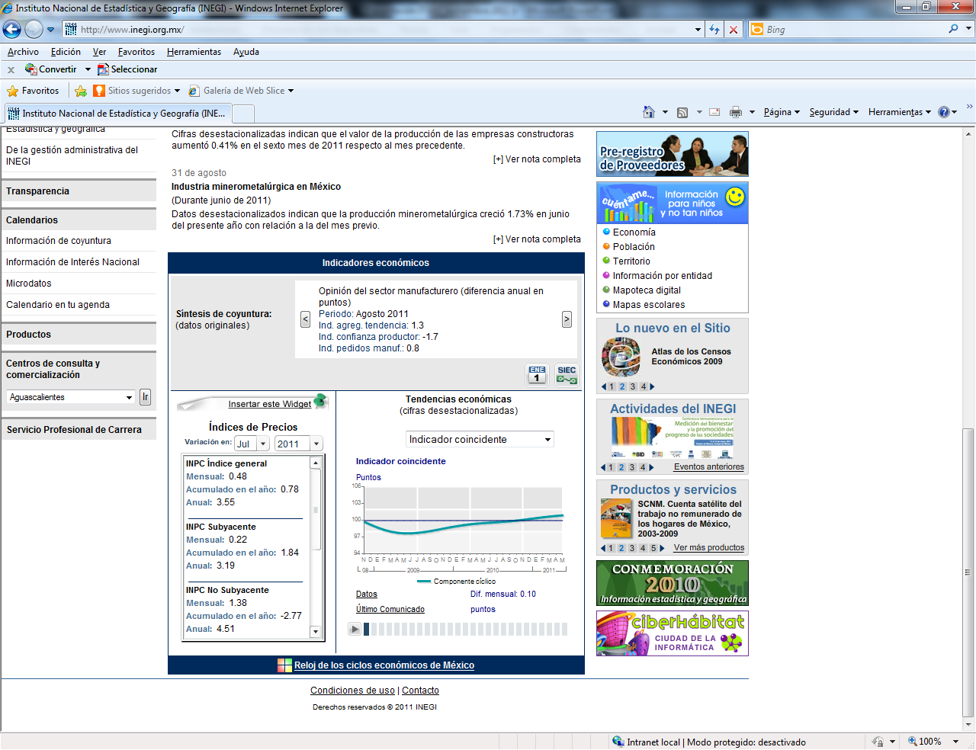




Productos y Servicios de Difusión
Cuadros para el Servicio de Información Estadística de Coyuntura
Comunicados de Prensa
Sistema de
Información
Económica
Oportuna
(SIEO)
Sistema de Consulta: Banco de Información Económica
Estadísticas Económicas en Internet
Estadísticas Sectoriales
Calendario Sectorial
Nacional
Entidad
Federativa
Indicadores Económicos de Coyuntura

Slide 85
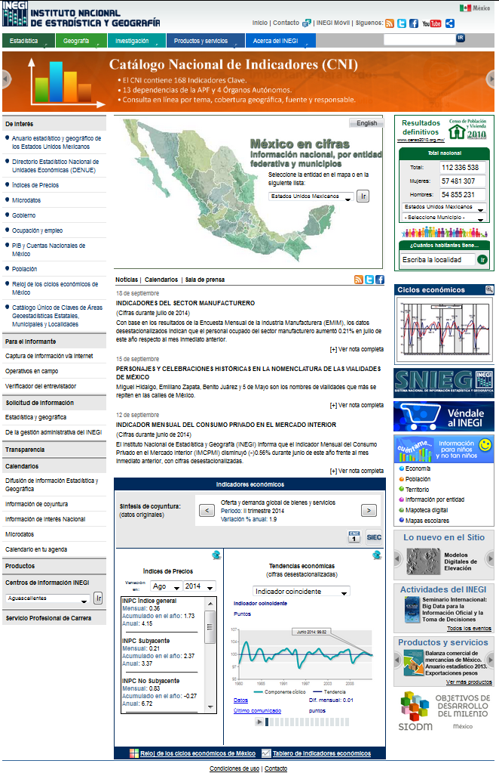

Slide 86
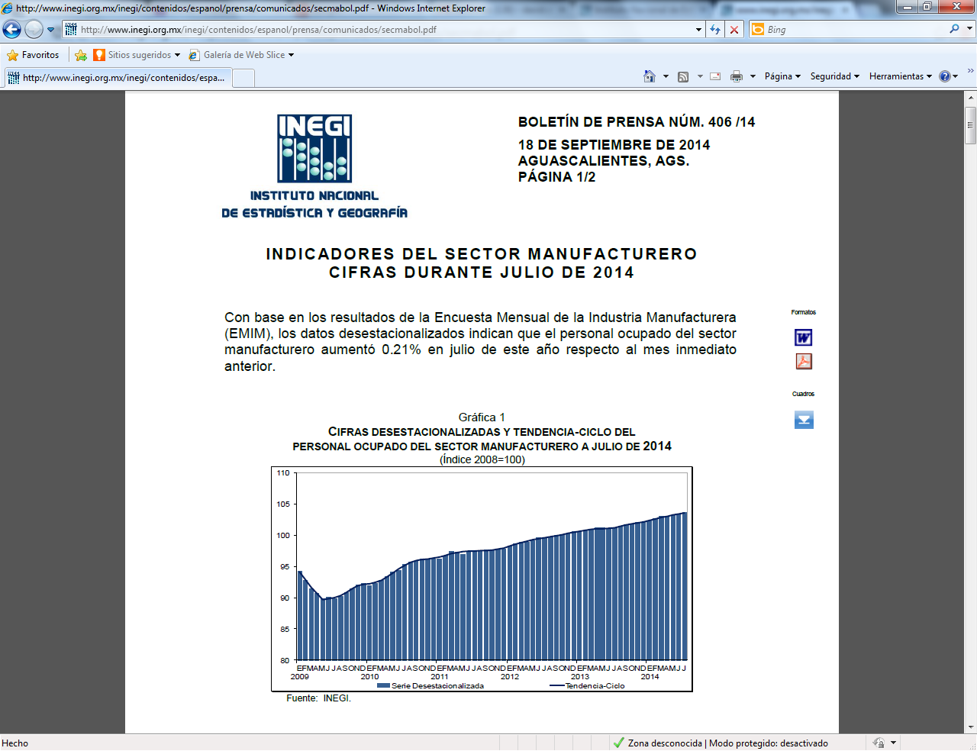
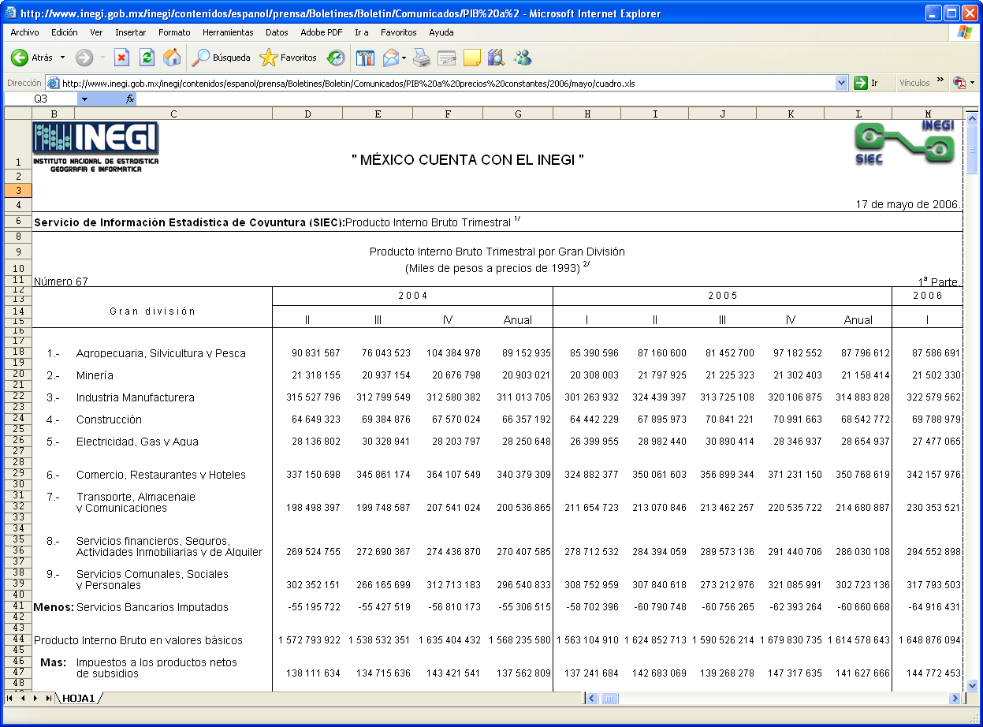
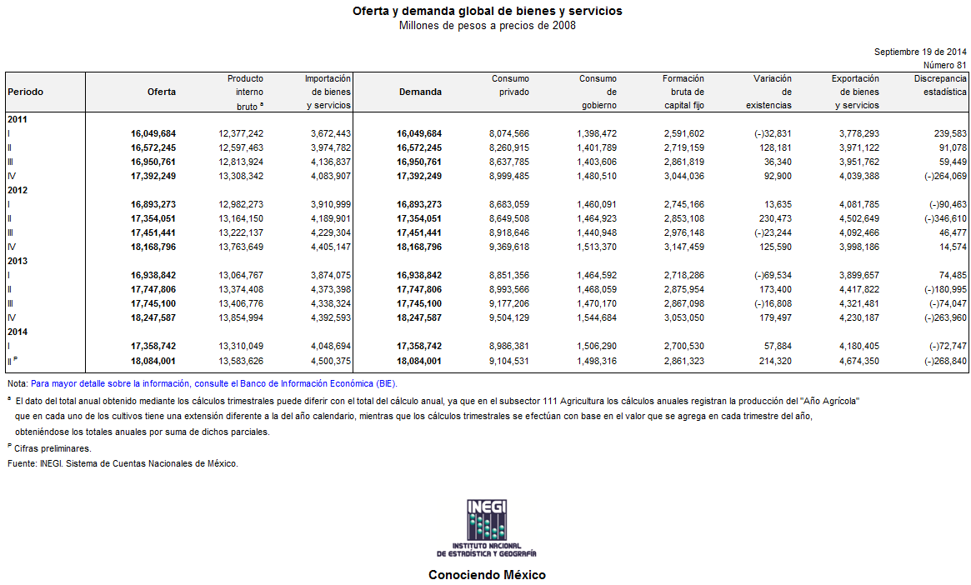
COMUNICADO DE PRENSA
CUADRO SIEC

Slide 87
Gracias

